Slide 1

话务耳机双唛降噪规格
Shenzhen Soundec Technology Co.,Ltd

Slide 2
一、Soundec DSP SoC
Soundec DSP SoC以Cadence® Tensilica® HIfi3 DSP IP为内核，Cadence® Tensilica® HiFi 3是一款高效数字信号处理器，采用专有的音频技术，面向智能语音通信，消费类音频产品领域，为客户提供一流的、清晰的、愉悦的听觉体验，非常适合功能增强的应用，如耳戴式设备、移动设备、家庭娱乐和汽车等电子设备。
Soc主频配置200MHz 。
512KB的RAM，内置1MB NOR闪存 。
支持8-Band 硬件EQ 。
内置24bit CODEC，支持10通道ADC和2通道DAC,采样率支持高达192K。
HS USB2.0 ,支持USB音频协议UAC1.0和UAC2.0。
3路I2S ,2路I2C ,1 路 Uart 单元。
16 个GPIO，支持和其他单元的引脚复用。
2个 ADC单元用于其他模拟信号检测。

Slide 3
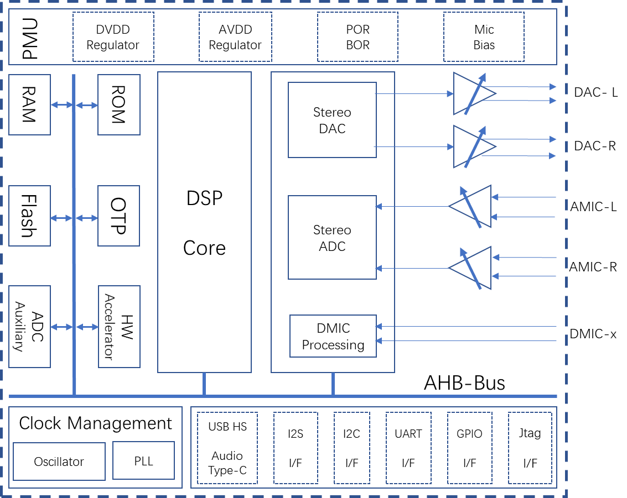
SoC system architecture

Slide 4
CODEC主要模拟参数
DAC performance, measured with 1kHz sinewave signal and differential-output@typical condition.
Load (ohms) | Dynamic range(dB) | SNR (dB) | THD+N (dB) | Crosstalk (dB) | ldle noise (uV)
600 | 110 | 101 | -89 | 124 | 5.70
32 | 106 | 99 | -80 | 123 | 5.65
ADC performance, measured with 1kHz sinewave signal and differential-input@typical condition.
ADC Input | Dynamic range(dB) | SNR (dB) | THD+N (dB) | ChannelSeparation (dB) | Input noise (uV)
Analog | 106 | 110 | -92 | 111 | 3.40

Slide 5
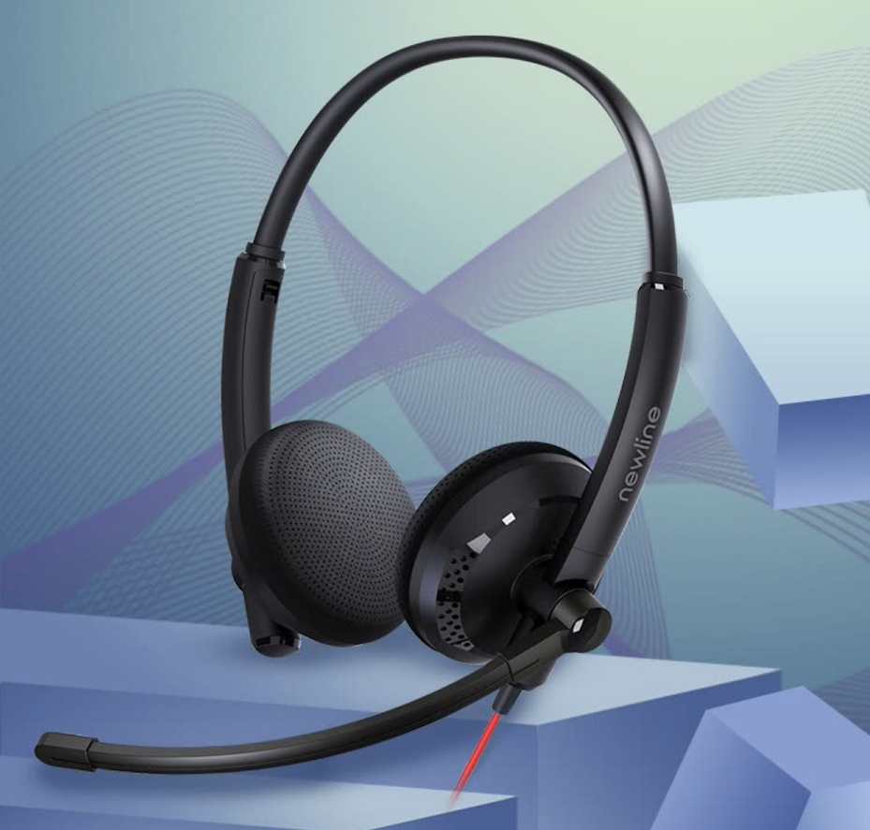
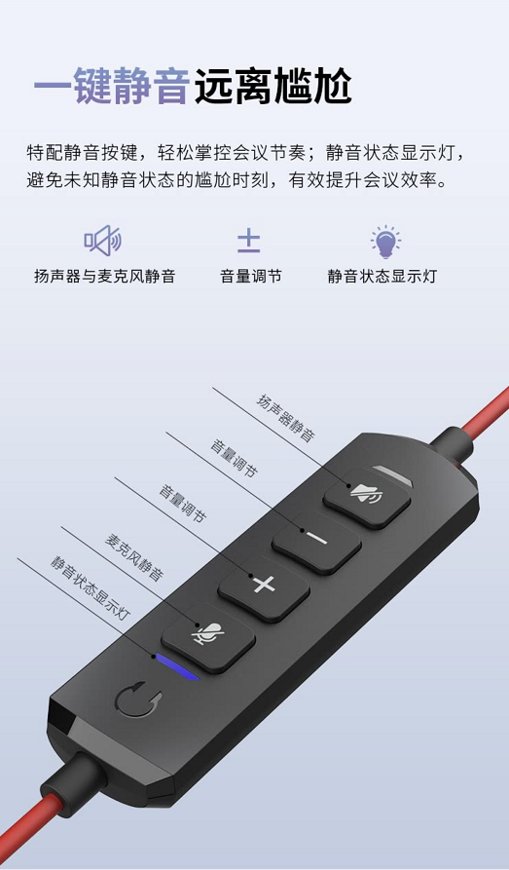
二、ENC话务耳机，有线 和无线。

Slide 6

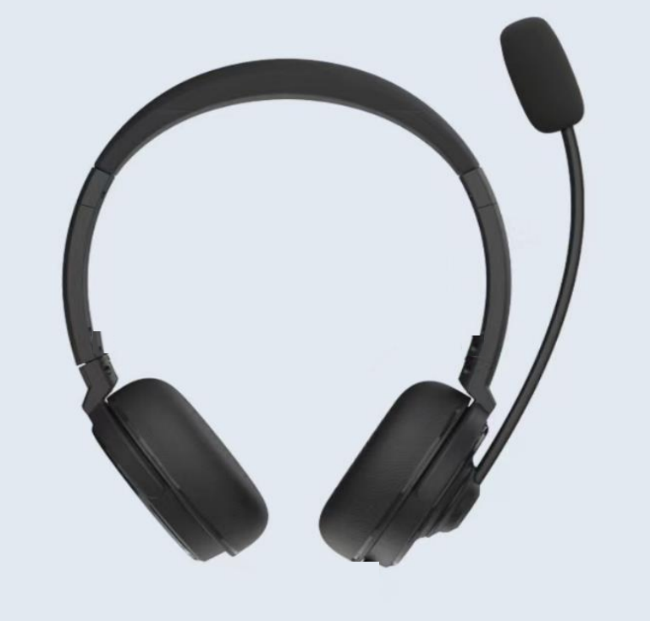

Slide 7
三、功能特点
SNC8600 专业数字信号处理DSP, DSP内置ENC降噪处理技术，有效屏蔽背景噪音，降噪深度可达60dB。
双麦克风拾音，双唛降噪。
清晰数字语音通话，语音清晰通透、高度还原声人声。
MIC 8段硬件EQ 或使用10段软件EQ，配置属于自己的声音。
MIC AGC 自动增益控制使声音达到理想状态，避免暴音、在声音不连续或声音较低时可自动放大声音信号。
线控功能丰富，可支持常用的按键功能，也可以支持teams常用功能。

Slide 8
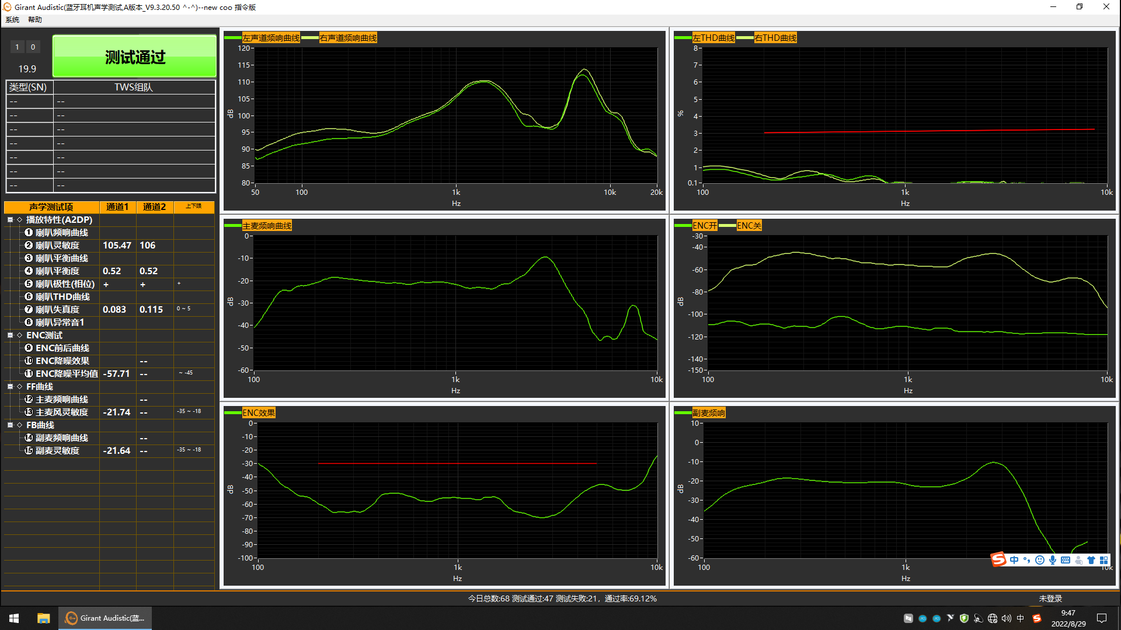
四、ENC能力：降噪-57.71dB.

Slide 9
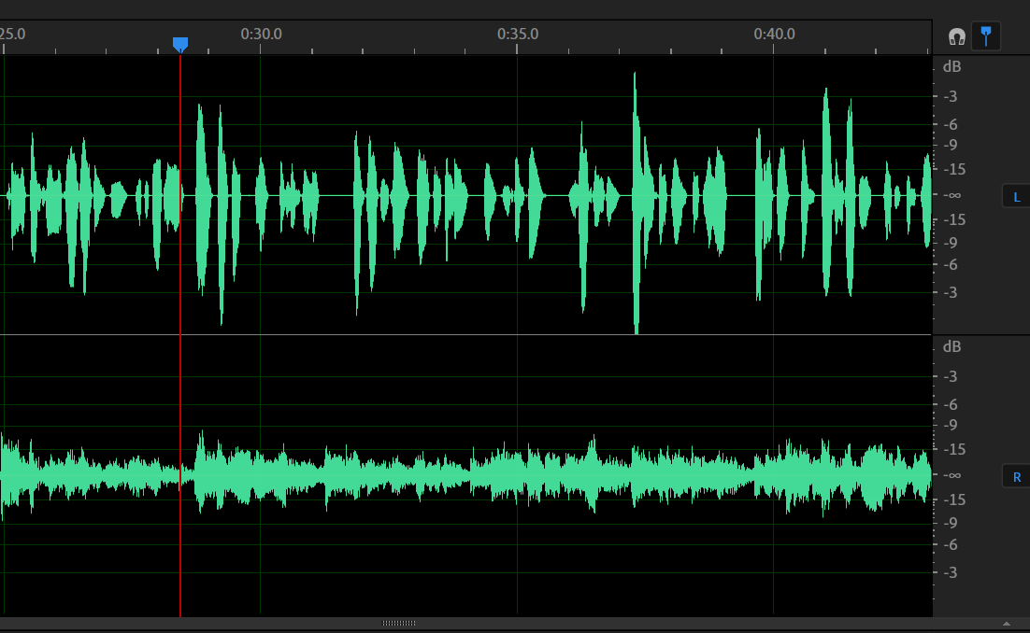

五、多种场合专业降噪：
白噪。
粉噪。
机场。
餐厅。
地铁。
街边市场。
音乐厅。
ENC 关试听，点喇叭。
ENC 开试听，点喇叭。

Slide 10





六、线控
Volume up |  | SPEAKER音量加，与PC同步。
Volume down |  | SPEAKER音量减，与PC同步。
Mic Mute |  | MIC切换MUTE和UMUTE，与PC同步，可以支持teams、Webex、zoom、skype等。
Speaker Mute |  | SPEAKER切换MUTE和UMUTE。
Teams |  | 一键弹起TEAMS界面，接听和挂断。

Slide 11
七、基本硬件规格
咪杆长度: 17cm。
频响曲线: 20-20KHZ的频响曲线都比较平坦，尽量少的衰减。
SNR 信噪比: 降噪MIC SNR>=-60dB，信噪比越高越好。
THD 总谐波失真：>=94dB。
AOP （声过载点）: >120dB SPL，在THD小于10%时所能承受的的最大声压值。
PSRR 电源抑制比:越高越好，硅麦58dB以上。

Slide 12
灵敏度: 主唛：-38dB 精度+/- 2dB，副唛：-40dB, 精度+/-2dB。
1.+/-1的误差精度最好。
2. 确保两者频响曲线、阻抗、失真、相位一致。
3. 需要对主副唛灵敏度进行筛选，确保两者误差方向一致性。
指向性:主唛：单指向，副唛：全指向。
唛位置: 主唛位于咪杆顶部靠近嘴的方向，副唛位于耳机罩距离上部距离主唛较远位置。另外，副唛放在咪杆靠近主唛约3cm位置，两唛背向放置，实际测效果也ok（两全向唛）。如无特殊需要，使用推荐放置方式。
唛保护:主唛：需要加防风面，有效防止呼吸声。副唛：注意开孔和密封，唛孔、唛孔和后盖避免形成腔体，影响降噪效果。

Slide 13
八、硬件电路设计参考
USB接口参考项目-SNC8600A-话务耳机外置ADC参考设计-V1.0-20220818.pdf。
BT接口参考话务耳机-BT（QCC3020）+SNC8600A话务耳机参考设计V1.0.pdf

Slide 14
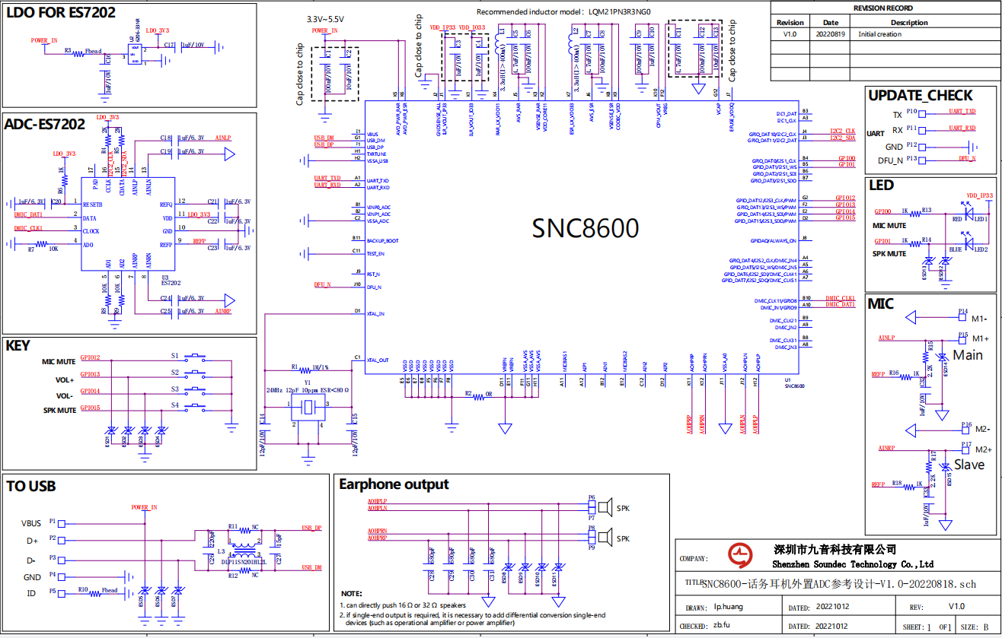
USB有线ENC话务耳机

Slide 15
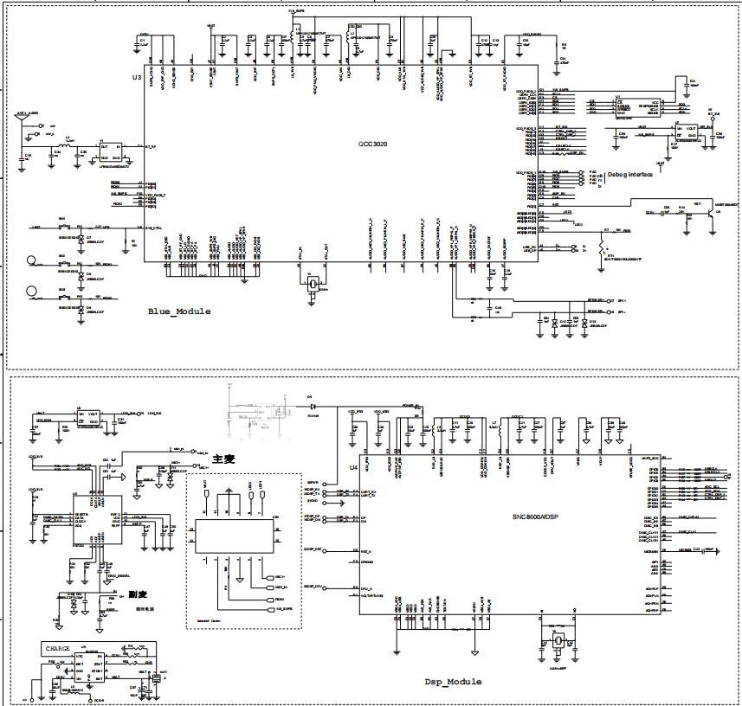
无线ENC话务耳机

Slide 16
九、Layout建议
USB 信号要走差分线，相邻层要有参考地，差分线外围包地，90Ω阻抗匹配。
VCORE11 和 VCODEC3V3 的 DC-DC 电源线首先要经过滤波电容，然后再走到 VSESNE、VDD 引脚。
DSP有两组模拟ADC输入和DAC输出，走线时遵循差分走线规则，间距遵循 3W 原则，在空间允许的情况下做好包地处理。
晶振地与表层地进行隔离，晶振接地脚通过过孔与主地紧密相连。晶振与芯片放在同一层，晶振紧靠芯片放置。
保证地的完整性

